Slide 1


Implementación de reCAPTCHA v3 en Páginas Web
Notes:
Hola equipo de desarrolladores, seguro que han tenido el miedo de ser atacados por un Boot en sus paginas Web y se han preguntado como lo resuelvo, no es así?
*** Muestro símbolo
Seguro que muchos al ver este icono saben que es lo que se viene y muchos recordaran horribles momentos al enfrentarlo yo personalmente al interactuar los odio estoy comenzando a creer que soy un robot al no asestar la respuesta correcta
*** mostramos el titulo
Mi nombre es Victor Orozco para aquellos que no me conozcan.
Hoy les vengo a hablar sobre la implementación del recaptcha pero sin hacer sufrir a la gente solo aumentando nuestra seguridad ante boots
Se preguntaran como es esto posible?
Bueno es gracias a la versión 3 de recaptcha

Slide 2

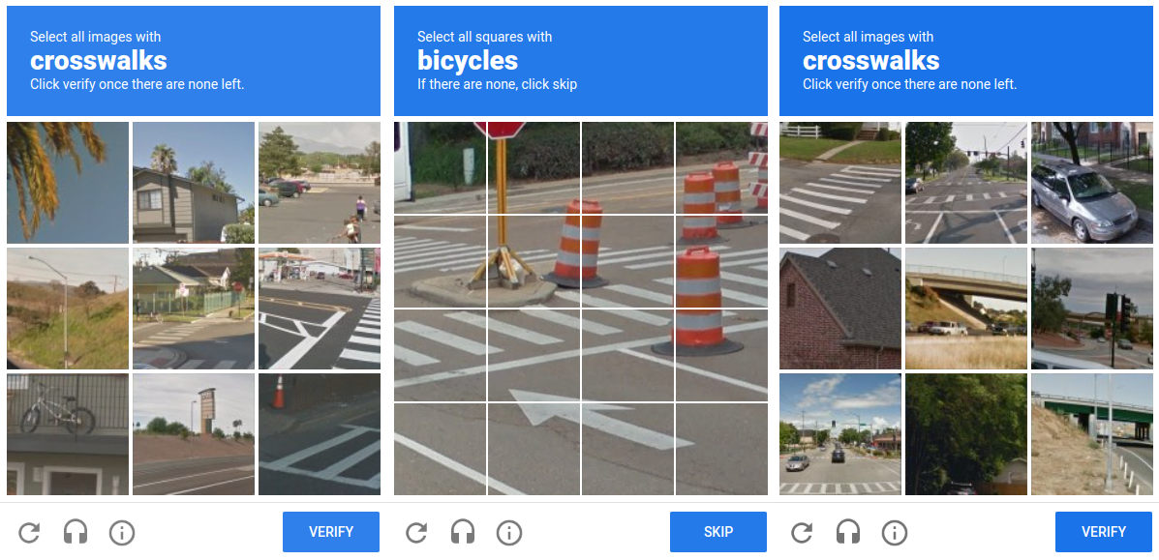
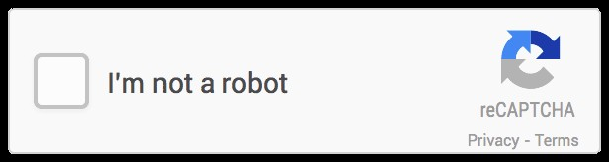
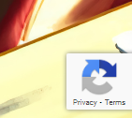
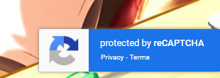
¿Qué es reCAPTCHA y por qué lo necesitamos?
Notes:
¿Qué es el reCAPTCHA y por qué lo necesitamos?
El reCAPTCHA es una tecnología desarrollada por Google que ayuda a proteger sitios web del abuso por parte de bots automatizados. Este sistema distingue entre humanos y bots mediante diversas pruebas de validación, como identificar imágenes o marcar casillas. Es esencial para evitar que bots envíen múltiples solicitudes en poco tiempo, lo que podría sobrecargar los servidores y comprometer la seguridad del sitio.
Como mencioné anteriormente, muchos de nosotros, incluidos yo mismo, encontramos estos formularios desalentadores, hasta el punto de preferir abandonarlos. No queremos ahuyentar a nadie.
Como se menciono antes tenemos la opción de marcar una casilla y hasta hace poco era la mejor forma nos evitaba tener que estar haciendo estas pruebas y esta bien, pero ¿por qué hacerlo si podemos permitir el acceso libremente sin siquiera marcar esa casilla?
****Presionamos el botón
En este momento estamos observando una página de inicio de sesión. Tenemos el formulario, pero ¿dónde interviene el reCAPTCHA? Quizás muchos ya notaron el logo en la esquina inferior derecha, pero ¿por qué está ahí? ¿Cuál es su función? ¿Debemos interactuar con él desde ahí? La respuesta es no.
****Presionamos el botón
El logo está visible únicamente para advertir a posibles atacantes de que el sitio está protegido por reCAPTCHA, desalentando así cualquier intento de ataque. Esta es la primera línea de defensa.
Como empresa, podemos proteger múltiples aplicaciones con una única cuenta registrada en Google, ya que se debe definir el host que se protegerá, pero eso lo veremos más adelante.

Slide 3




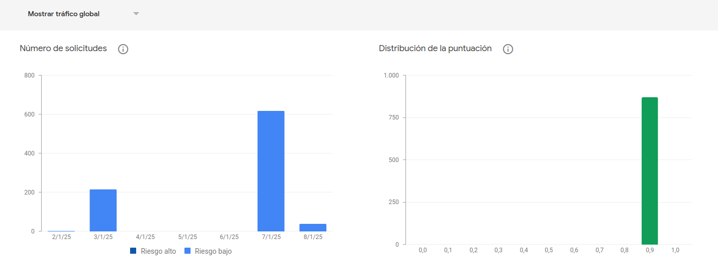

Beneficios de reCAPTCHA v3
Experiencia del Usuario Mejorada
Detección Precisa de Bots
Flexibilidad y Personalización
Protección Continua
Implementación Sencilla
Notes:
Experioencia de usuario mejorada: la experiencia que le damos al usuario definira si este desea quedarse con nosotros o no por lo que como desarrolladores trabajamos para evitar que esto pase, si a los usuarios les gusta se quedaran por que es fácil de usar y con gusto lo refereriran, v3 no necesesita interactuar con ellos amenos que el tiempo del token de recaptcha se aya vencido.
Deteccionprecisa de Boots: Google nos ofrece una plataforma donde podemos darle seguimiento a todos los request echos y tenemos la versión normal y Enterprise lo veremos mas adelante.
Flexibilidad y personalización: Google nos da las herramientas pero podemos personalizarla tanto y se vera un poco de esto en una demostración mas tarde.
Proteccion continua: no necesitamos estar al tanto de todos los movimientos ya que esto es automatico por lo que nuestras defensas con recaptcha nunca caerán.
Implementacion sencilla: la forma de implementación es realmente sencilla es tan fácil que no lo creeran.

Slide 4
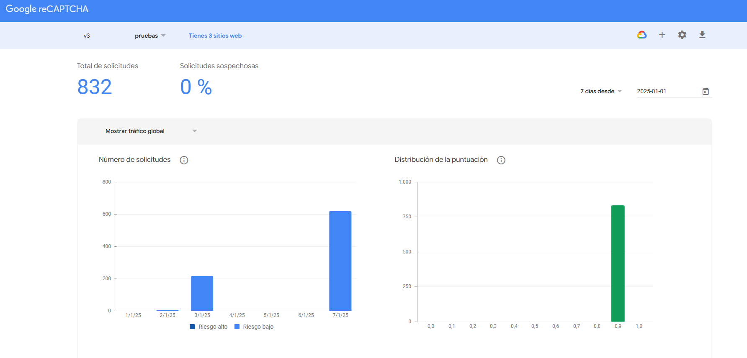
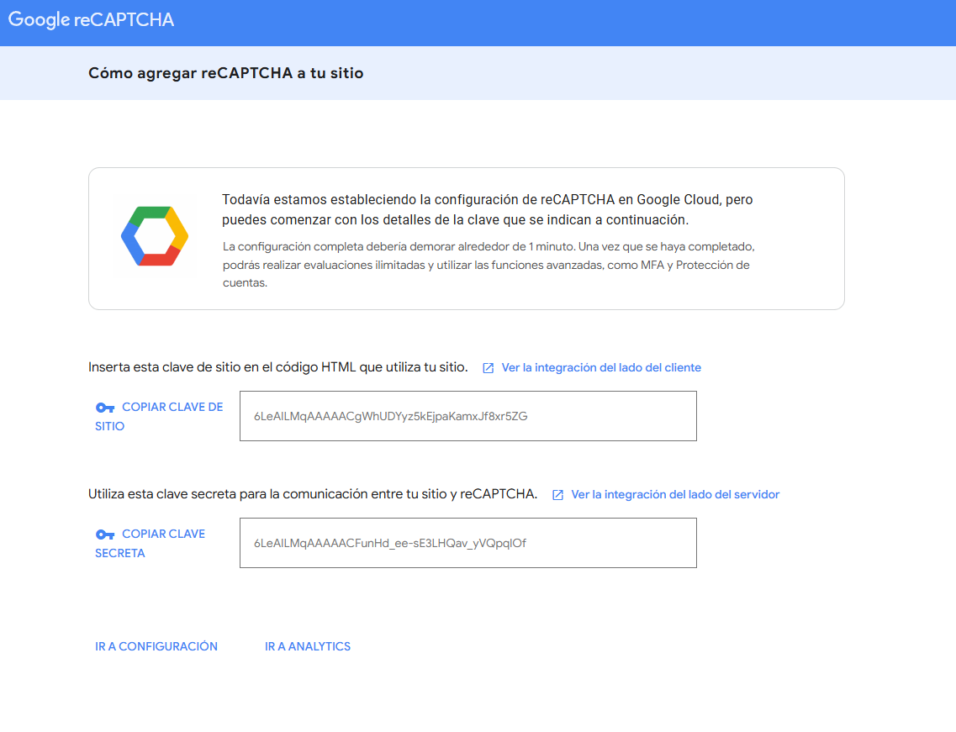
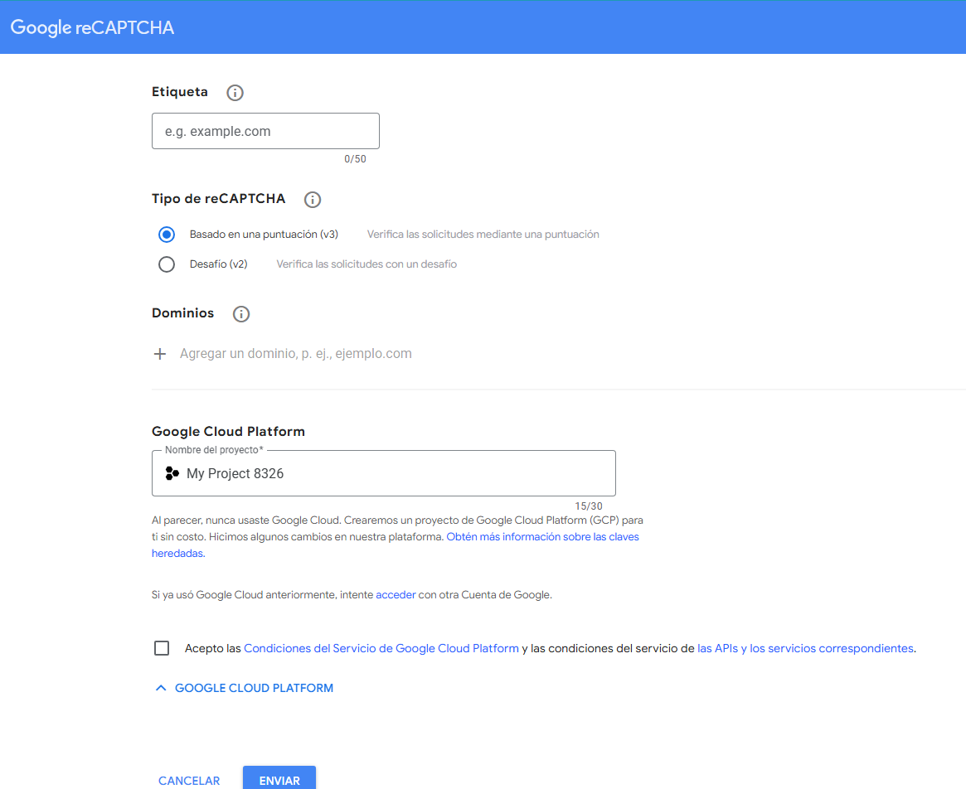
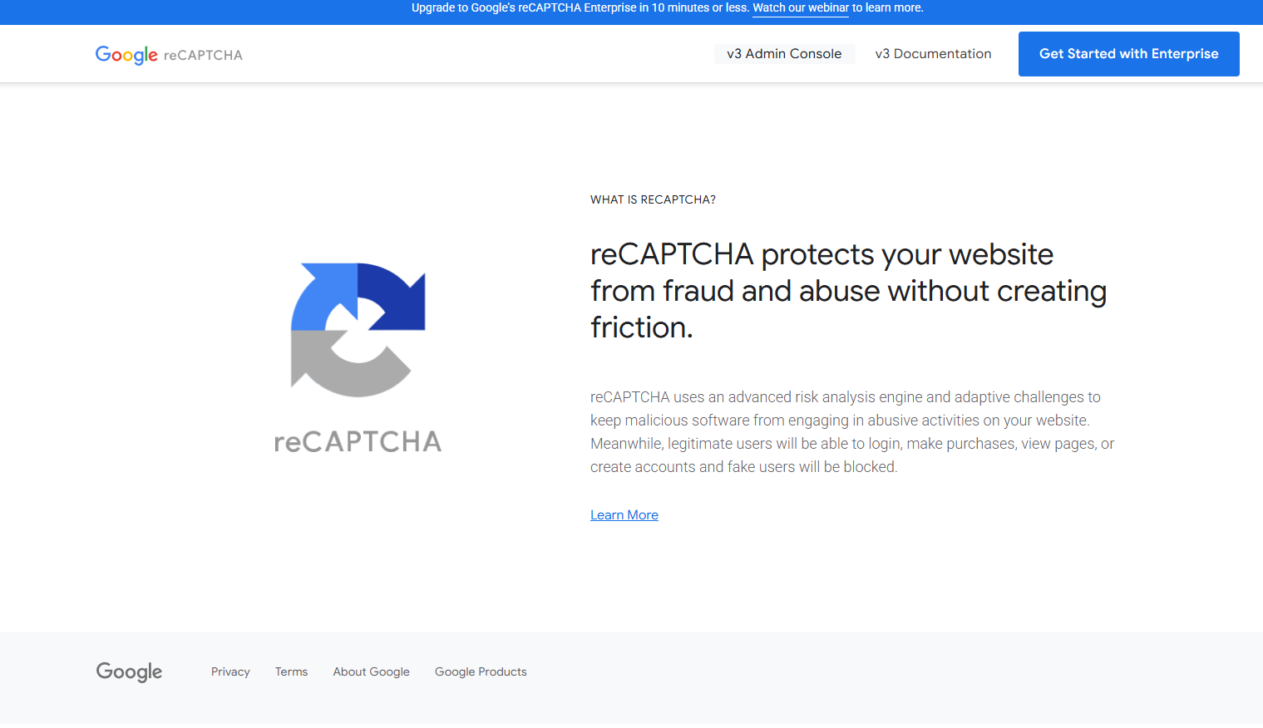
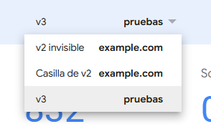
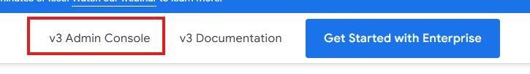
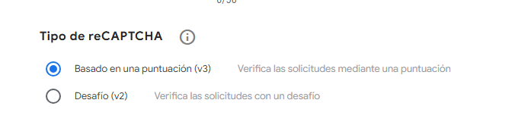
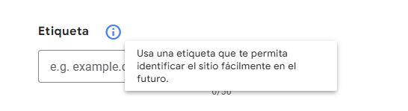
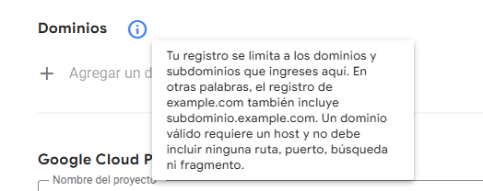
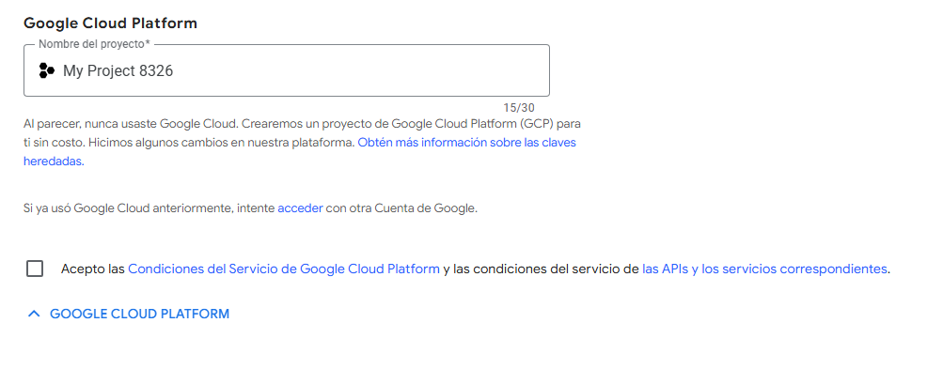
Como usar reCAPTCHA
Es muy fácil
Accedemos a la pagina https://www.google.com/recaptcha
Presionamos en Admin Console
Nos abrirá la pagina del registro
Si ya se tiene un registro nos enviara a la pagina de monitoreo

Slide 5
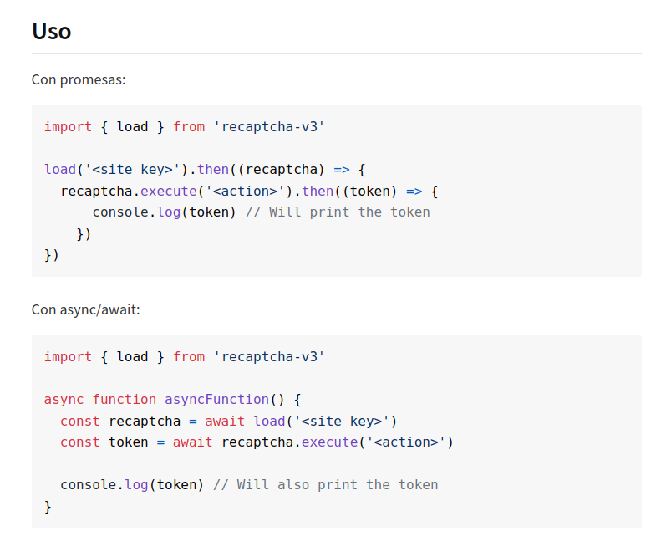
Ejemplo de Implementación
Código de implementación ejemplo
Paquetes de uso NPM o Yarn
<script src="https://www.google.com/recaptcha/api.js"></script>
<script>
function onSubmit(token) {
document.getElementById("demo-form").submit();
}
</script>
<button class="g-recaptcha" data-sitekey="reCAPTCHA_site_key" data-callback="onSubmit" data-action="submit">Enviar</button>
https://www.npmjs.com/package/recaptcha-v3

Slide 6

Ejemplo de Implementación
Incluye un ejemplo de código y anima a la audiencia a seguirte mientras lo explicas.

Slide 7

Gracias
Victor Orozco

